Slide 1
个人日记网站
author : 杨旭东
E-mail : yang.xudong@outlook.com
GitHub : Stuart Yang

Slide 2
三年我学会了什么？
我该如何为自己的大学完美的画一个句号？
我能给互联网回馈什么？
-反思自己

Slide 3
1.我要什么样子的界面？是华丽吗？
2. 我在意什么？
3. 什么是好的代码？
4. 我和我作品的价值在哪里？
5. 我为梦想打工(永远都是),不信的话走着瞧….
-定义自己

Slide 4
What you want?
简书 — 简约却不简单的界面风格
markdown编辑器
用户与作者的简单互动
响应式的布局
有贞操的彩蛋

Slide 5
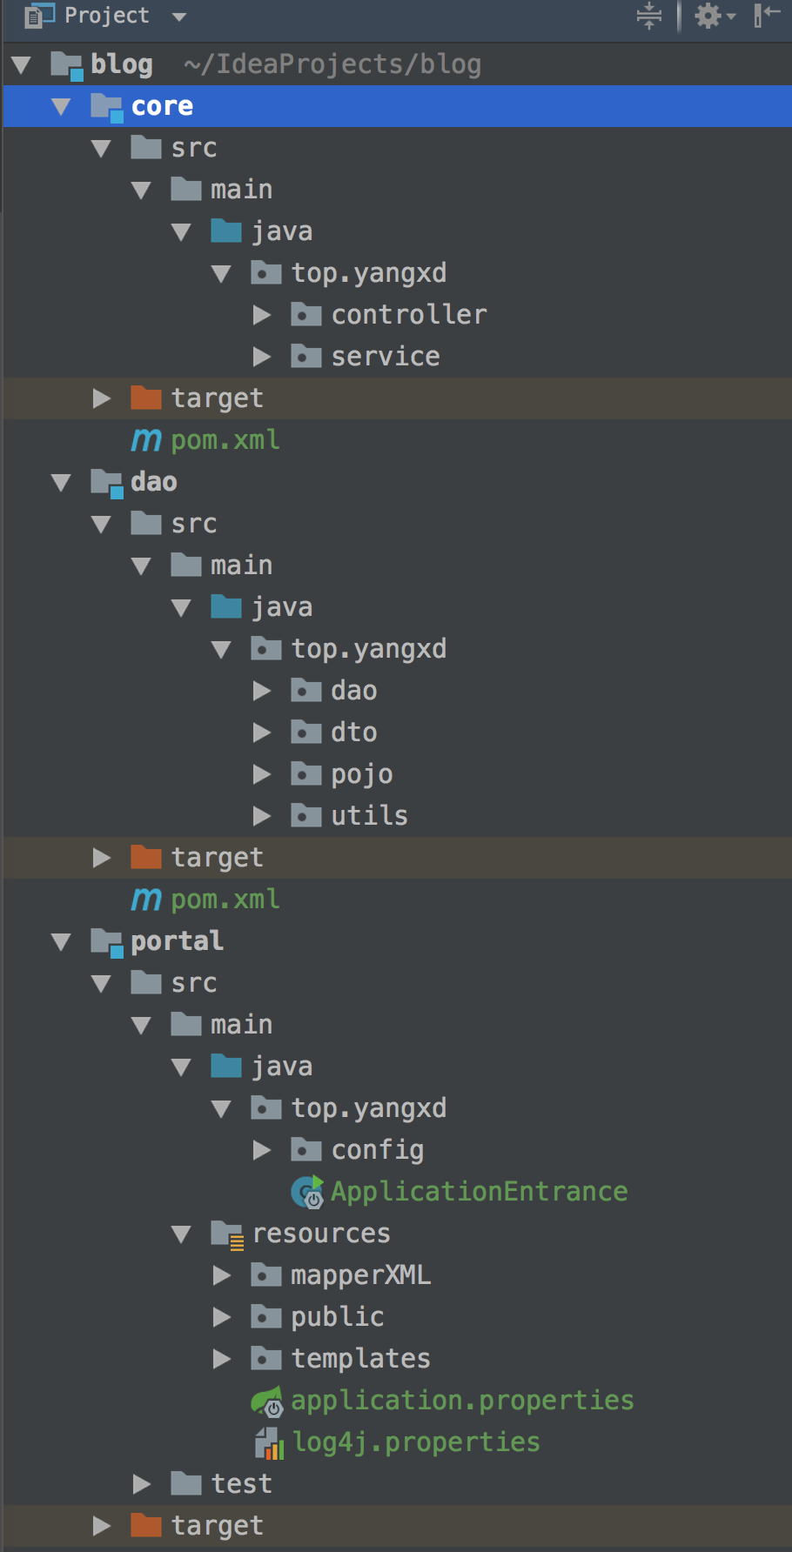
后端
简介：
之间学过springboot的一些皮毛，作为spring项目下的脚手架子框架，避免了常规SSM框架开发Web项目的一些磨人的配置工作，总所周知，这对程序员来说是一种“减寿”的操作。所以我的大框架选择了springboot。
利用maven模块化开发项目历程 ：
core：核心（控制层，服务层）
dao ：数据访问层
portal ：项目入口（项目所用到的配置，springboot的启动类）
resources： 静态文件等

Slide 6
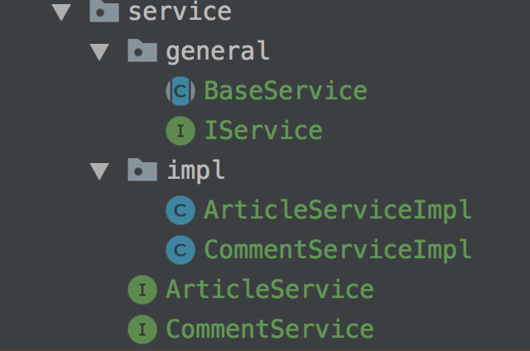
普通业务层进一步优化：
通用接口IService<泛类型pojo>
抽象通用类BaseService<泛类型pojo>实现通用接口
具体的业务层接口继承通用接口（方便自定义的扩展）
具体的业务层实现类继承抽象通用类，实现具体业务层接口

Slide 7
补充
关于前后端分离：
用swagger2定义url的格式:
- /api/* 前台数据的访问
- /admin/* 后台数据的访问
一些很难（对我来说）分离的模块，采用freemaker模版引擎进行数据填充。
关于freemarker的选取：
1. 放弃jsp
网友呼声：
https://blog.csdn.net/lzxomg/article/details/72799676
个人方面：
任性，springboot对jsp的配置相对复杂。个人觉得书写jsp页面比较鸡肋，除了丑，更多的是看着文档敲还会报错。（虽说学过，但是真的讨厌jsp，这是个呼应前后端分离的时代，如果我能做到前后端的开发且方便，freemarker我都会不用。）
2. freemarker和thymeleaf的选择
虽然thymeleaf是springboot自天然的模版引擎，但是我先学的freemaker,再加上配置也不复杂，就选择了Freemarker。

Slide 8
补充
关于数据库：
利用mysqlworkbench先构E-R图，逆向生成数据库。

Slide 9
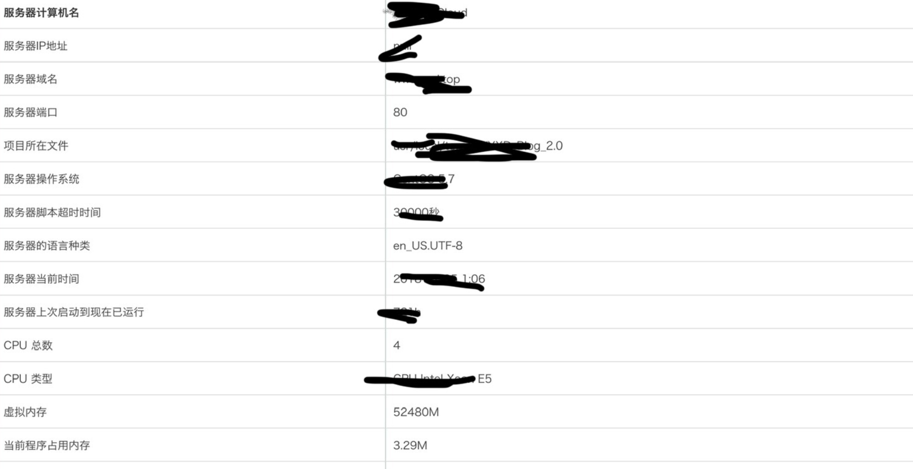
sigar.jar使用截图

Slide 10
谢谢观看，再见

